Slide 1
DATABASE SYSTEM CONCEPTS
第十八章 并发控制
Chapter18 Concurrency Control

Slide 2
提纲
基于锁的协议
死锁处理
多粒度
插入操作、删除操作与谓词读
基于时间戳的协议
基于有效性检查的协议
多版本机制
快照隔离
实践中的弱一致性级别
并发控制的高级主题

Slide 3
事务并发执行
可能会存取和存储不正确的数据，破坏事务的隔离性和数据库的一致性
DBMS必须提供并发控制机制
并发控制机制是衡量一个DBMS性能的重要标志之一
本章论述的并发控制机制全部是基于可串行化的
并发控制机制的任务
对并发操作进行正确调度
保证事务的隔离性
保证数据库的一致性

Slide 4
基于锁的协议
确保可串行化的方法之一是要求对数据项的访问以互斥的方式进行
封锁就是事务T在对某个数据对象(例如表、记录等)操作之前，先向系统发出请求，对其加锁
加锁后事务T就对该数据对象有了一定的控制，在事务T释放它的锁之前，其它的事务不能更新此数据对象。
封锁是实现并发控制的一个非常重要的技术
事务结束(以提交的方式结束或者以回滚的方式结束，均需要释放资源，包括释放封锁)

Slide 5
锁
DBMS通常提供了多种类型的封锁。一个事务对某个数据对象加锁后究竟拥有什么样的控制是由封锁的类型决定的。
基本封锁类型
排它锁(eXclusive lock，简记为X锁，写锁)
共享锁(Share lock，简记为S锁，读锁)

Slide 6
共享锁/排它锁
共享锁又称为读锁
若事务T对数据对象Q加上S锁，事务T可读但不能写Q，其它事务只能再对Q加S锁，而不能加X锁，直到T释放Q上的S锁
排它锁又称为写锁
若事务T对数据对象Q加上X锁，则事务T既可以读又可以写Q，其它任何事务都不能再对Q加任何类型的锁，直到T释放Q上的锁

Slide 7
锁的相容矩阵
T₁ T₂
X
S
-
X
N
N
Y
S
N
Y
Y
-
Y
Y
Y
Y=Yes，相容的请求
N=No，不相容的请求

Slide 8
锁

Slide 9
锁
A=1000元
B=2000元
A=1000元
B=1950元
A=1000元
B=1950元
加锁了，T2又出错！
A=1050元
B=1950元

Slide 10
锁

Slide 11
锁
T3 T4

Slide 12
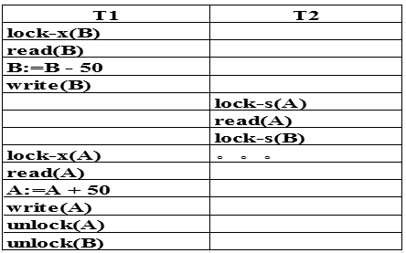
死锁

Slide 13
活锁(饿死)
饥饿/饿死
不断出现的申请并获得S锁的事务，使申请X锁的事务一直处在等待状态；
饥饿的防止
对申请S锁的事务，如果有先于该事务且等待的加X锁的事务，令申请S锁的事务等待

Slide 14
封锁协议
在运用X锁和S锁对数据对象加锁时，需要约定一些规则：封锁协议(Locking Protocol)
何时申请X锁或S锁
持锁时间、何时释放
不同的封锁协议，在不同的程度上为并发操
作的正确调度提供一定的保证
封锁协议限制了可能的调度数目，这些调度组成的集合是所有可能的可串行化调度一个真子集

Slide 15
封锁协议
令{T₀，T₁，…，T_{n}}是参与调度S的一个事务集，如果存在数据项Q，使得T_{i}在Q上持有A锁，然后，T_{j}在Q上持有B锁，且comp(A,B)=false，则称在S中T_{i}先于T_{j}，记为T_{i} → T_{j}
T_{i} → T_{j}意味着在任何串行调度中，T_{i}必须出现在T_{j}之前
类似优先图，指令之间的冲突对应于锁的不相容

Slide 16
两阶段封锁协议
保证可串行性的封锁协议
定义：每个事务分两个阶段提出加锁和解锁申请
-增长阶段(growing phase)：事务可以获得锁，但不能释放锁
-缩减阶段(shrinking phase) ：事务可以释放锁，但不能获得新锁
封锁点(lock point)：
事务最后加锁的位置，称为事务的封锁点, 记作Lp(T)

Slide 17
两阶段封锁协议
并行执行的所有事务均遵守两段锁协议，则对这些事务的所有并行调度策略都是可串行化的。
所有遵守两段锁协议的事务，其并行执行的结果一定是正确的
事务遵守两段锁协议是可串行化调度的充分条件，而不是必要条件
可串行化的调度中，不一定所有事务都必须符合两段锁协议。

Slide 18
两阶段封锁协议
T1 | T2 | T1 | T2 | T1 | T2
Lock-S B |  | Lock-S B |  | Lock-S B
读B=2 |  | 读B=2 |  | 读B=2 | Lock-S A
Lock-X A |  | Y=B |  | Unlock B | 读A=2
 | Lock-S A | Unlock B |  | Lock-X A | Unlock A
A=B+1 | 等待 | Lock-X A |  | A=B+1 | Lock-X B
写回A=3 | 等待 |  | Lock-S A | 写回A=3 | 等待
Unlock B | 等待 |  | 等待 | Unlock A | Xlock B
Unlock A | 等待 | A=Y+1 | 等待 |  | B=A+1
 | 等待 | 写回A=3 | 等待 |  | 写回B=3
 | Lock-S A | Unlock A | 等待 |  | Unlock B
 | 读A=3 |  | Lock-S A
 | Lock-X B |  | 读A=3
 | B=A+1 |  | X=A
 | 写回B=4 |  | Unlock A
 | Unlock B |  | Lock-X B
 | Unlock A |  | B=X+1
 |  |  | 写回B=4
 |  |  | Unlock B
(a)遵循两阶段封锁 |  | (b)不遵循两阶段封锁 |  | (c)不遵循两阶段封锁

Slide 19
两阶段封锁协议
定理：
两阶段封锁协议保证调度冲突可串行化
证明：
反证法，假设调度{T₁,T₂,…,T_{n}}遵从两阶段封锁协议，但不满足冲突可串行化。
1、不满足冲突可串行化，优先图必有环；不妨设
T₁,T₂,..,T_{m},T₁是优先图的一个环。
2、如果优先图有边T_{i}→T_{j},必有：
Lp(T_{i})<T_{i}.unlock(Q)<T_{j}.lock(Q)<=Lp(T_{j})
即，必有Lp(T_{i})<Lp(T_{j})
3、对环T₁,T₂,..T_{m},T₁，有：
Lp(T₁)<Lp(T₂) <…<Lp(T_{m}) <Lp(T₁)
矛盾，定理成立。

Slide 20
两阶段封锁协议
示例：
初始：A=100,B=100
按照两阶段封锁协议，以下调度是否等价于串行调度{T1,T2}？{T3,T4}呢？
这两个调度是否冲突可串行化？
请加入QQ群投票
T1 (A →50 →B) | T2 (各账户记息10%)
R(A)[100]
W(A)[50]
 | R(A)[50]
 | W(A)[55]
R(B)[100]
W(B)[150]
 | R(B)[150]
 | W(B)[165]
T3 (A →50 →B) | T4 (各账户记息10%)
R(A)[100]
W(A)[50]
 | R(A)[50]
 | W(A)[55]
 | R(B)[100]
 | W(B)[110]
R(B)[110]
W(B)[160]

Slide 21
两阶段封锁协议
调度{T1,T2}能成为两阶段封锁协议的合法调度
T1在lock-X(B)后，释放了X(A)锁，继续拥有锁X(B) ，可以读/写数据项B，但没有再新申请锁，符合2PL
调度{T1,T2}冲突可串行化
初始：A=100,B=100
T1 (A →50 →B) | T2 (各账户记息10%)
lock-X(A)
R(A)[100]/W(A)[50]
lock-X(B)
Unlock(A)
 | lock-X(A)
 | R(A)[50]/W(A)[55]
R(B)[110]/W(B)[150]
Unlock(B)
 | lock-X(B)
 | R(B)[150]/ W(B)[165]
 | Unlock(A)
 | Unlock(B)

Slide 22
两阶段封锁协议
调度{T3,T4}不能成为两阶段封锁协议的合法调度
调度{T3,T4}不可串行化
初始：A=100,B=100
T3 (A →50 →B) | T4 (各账户记息10%)
lock-X(A) R(A)[100] W(A)[50] |  | ①T3拥有X(A)
lock-X(B) X-unlock(A) |  | ②T3必须获得X(B)， 然后释放X(A)
 | lock-X(A) R(A)[50] W(A)[55] | ③T4必须拥有X(A)
 | R(B)[100] W(B)[110] | ④T3必须保持拥有X(B)； ⑤T4必须获取X(B)
R(B)[110] W(B)[160] |  | ⑥T3必须拥有X(B)

Slide 23
两阶段封锁协议
在两阶段封锁协议下{T3,T4}会演变成如右调度
调度{T3’,T4’}冲突可串行化
初始：A=100,B=100
T3’ (A →50 →B) | T4’ (各账户记息10%)
lock-X(A)
R(A)[100]/W(A)[50]
lock-X(B)
Unlock(A)
 | lock-X(A)
 | R(A)[50]/W(A)[55]
 | request lock-X(B)…
R(B)[100]/W(B)[150] | waiting...
Unlock(B) | waiting...
 | lock-X(B)
 | R(B)[150]/ W(B)[165]
 | Unlock(A)
 | Unlock(B)

Slide 24
两阶段封锁协议
两阶段封锁协议不保证不会发生死锁
T1: | T2:
lock-x(B)
read(B)
B:=B - 50
write(B)
 | lock-s(A)
lock-x(A) | read(A)

Slide 25
两阶段封锁协议
两阶段封锁协议下，级联回滚可能发生

Slide 26
严格两阶段封锁协议
严格两阶段封锁协议除了要求封锁是两阶段之外，还要求事务持有的所有排他锁必须在事务结束后，方可释放。

Slide 27
强两阶段封锁协议
事务提交之前，不得释放任何锁
在强两阶段封锁协议下，事务可以按其结束的顺序串行化

Slide 28
锁转换
Upgrade：从共享锁提升为排他锁
Downgrade：从排他锁降级为共享锁
锁升级只能发生在增长阶段，锁降级只能发生在缩减阶段

Slide 29
自动获取锁
A transaction T_{i} issues the standard read/write instruction, without explicit locking calls.
The operation read(D) is processed as:
if T_{i} has a lock on D
then
read(D)
else begin
if necessary wait until no other
transaction has a lock-X on D
grant T_{i} a lock-S on D;
read(D)
end

Slide 30
自动获取锁
The operation write(D) is processed as:
if T_{i} has a lock-X on D
then
write(D)
else begin
if necessary wait until no other trans. has any lock on D,
if T_{i} has a lock-S on D
then
upgrade lock on D to lock-X
else
grant T_{i} a lock-X on D
write(D)
end;
All locks are released after commit or abort

Slide 31
锁实现
锁管理器可以作为一个单独的进程来实现
事务可以将锁定和解锁请求作为消息发送
锁管理器通过发送锁授予消息（或在死锁情况下请求事务回滚的消息）来响应锁请求
请求事务等待其请求得到响应
锁管理器维护一个称为锁表的内存数据结构，以记录已授予的锁和挂起的请求

Slide 32
基于图的协议
基于图的协议是两阶段锁定的替代方案
在数据集D = {d₁, d₂ ,..., d_{h}}上强制实施一种偏序
If d_{i} → d_{j}，那么访问di和dj的任何事务都必须在访问dj之前访问di，即先访问di再访问dj
这意味着集合D现在可以被视为一个有向无环图，称为数据库图。
The tree-protocol is a simple kind of graph protocol.

Slide 33
基于图的协议
Only exclusive locks are allowed.
The first lock by T_{i} may be on any data item. Subsequently, a data Q can be locked by T_{i} only if the parent of Q is currently locked by T_{i}.
Data items may be unlocked at any time.
A data item that has been locked and unlocked by T_{i} cannot subsequently be relocked by T_{i}

Slide 34
基于图的协议
树协议确保了冲突的可序列化性以及无死锁。
与两阶段锁定协议相比，树锁定协议中的解锁可能更早发生。
缩短等待时间，提高并发性
协议无死锁，无需回滚
缺点
协议不保证可恢复性或级联自由
需要引入提交依赖项以确保可恢复性
事务可能必须锁定它们无法访问的数据项
增加了锁定开销和额外的等待时间
并发性的潜在降低
在两阶段锁定下不可能的调度在树协议下是可能的，反之亦然。

Slide 35
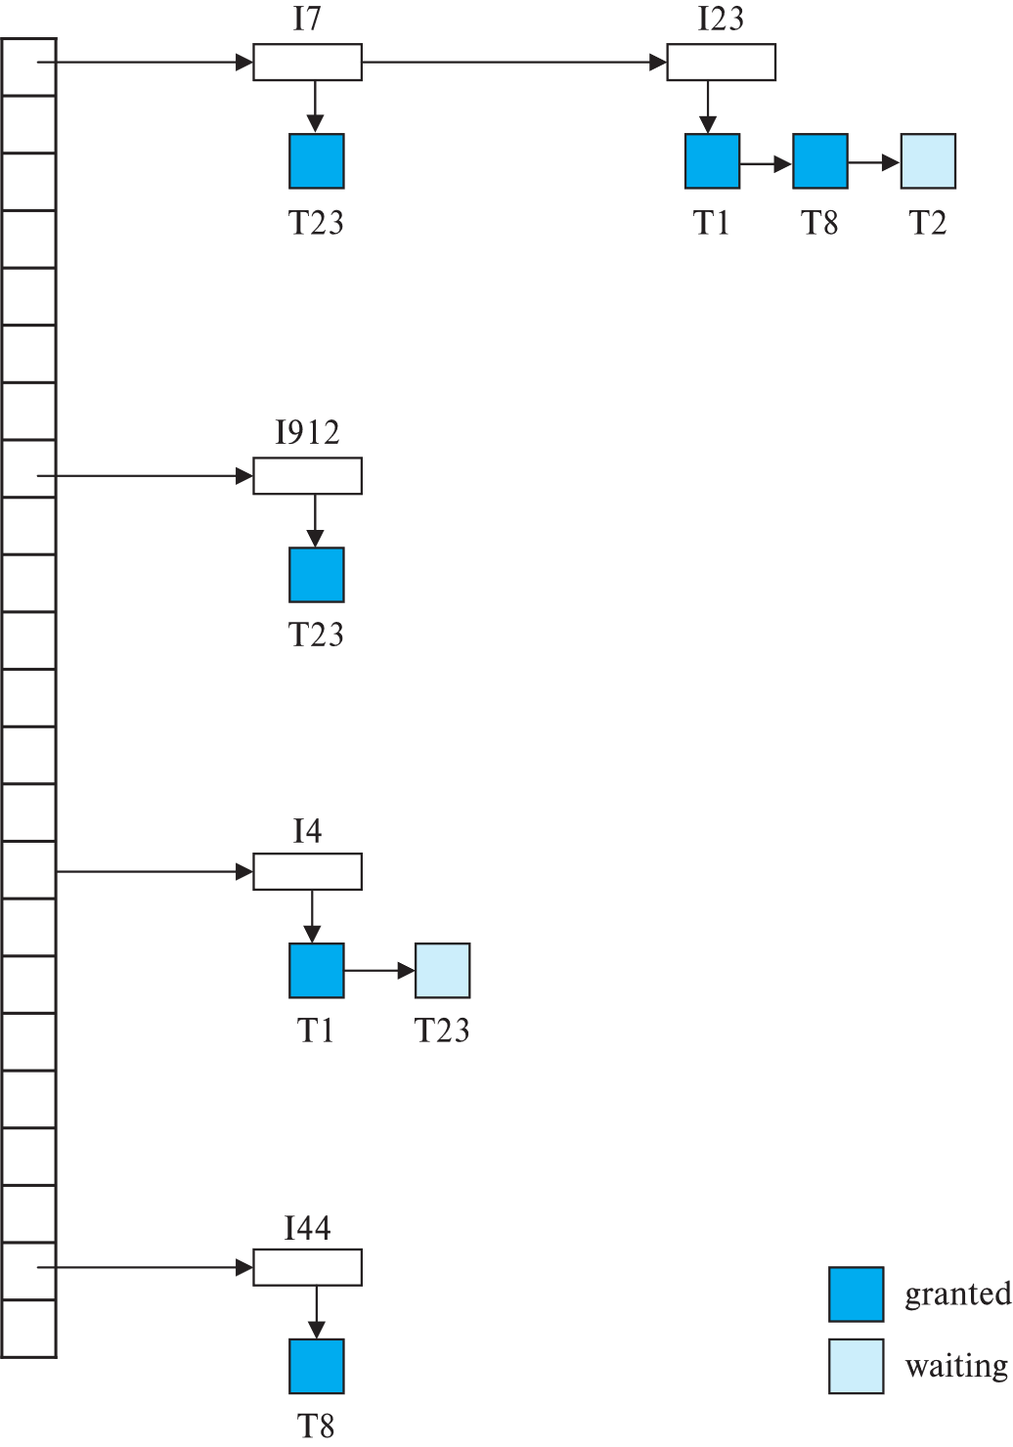
锁实现
锁管理器为目前已加锁数据项维护一个记录链表
深色矩形表示已授予的锁，浅色矩形表示正在等待的请求
锁表还记录了授予或请求的锁的类型
新请求被添加到数据项请求队列的末尾，如果它与所有以前的锁兼容，则被授予新请求
解锁请求会导致请求被删除，稍后的请求会被检查，以确定它们现在是否可以被批准
如果事务中止，则删除事务的所有等待或已授权请求
锁管理器可以保存每个事务所持有的锁的列表，以高效地实现这一点

Slide 36
死锁处理
从两方面考虑死锁处理
1. 预防死锁
2. 死锁的诊断与解除

Slide 37
死锁预防
产生死锁的原因是存在一个事务集合，其中有事务在等待集合中的另一个事务
预防死锁的发生就是要破坏产生死锁的条件
预防死锁的方法
一次封锁法和顺序封锁法
抢占与事务回滚

Slide 38
一次封锁法
要求每个事务必须一次将所有要使用的数据全部加锁，否则就不能继续执行
一次封锁法存在的问题：降低并发度
扩大封锁范围
将以后要用到的全部数据加锁，势必扩大了封锁的范围，从而降低了系统的并发度

Slide 39
一次封锁法
难于事先精确确定封锁对象
数据库中数据是不断变化的，原来不要求封锁的数据，在执行过程中可能会变成封锁对象，所以很难事先精确地确定每个事务所要封锁的数据对象
解决方法：将事务在执行过程中可能要封锁的数据对象全部加锁，这就进一步降低了并发度。

Slide 40
顺序封锁法
顺序封锁法是预先对数据对象规定一个封锁顺序，所有事务都按这个顺序实行封锁。
顺序封锁法存在的问题
维护成本高
数据库系统中可封锁的数据对象极其众多，并且随数据的插入、删除等操作而不断地变化，要维护这样极多而且变化的资源的封锁顺序非常困难，成本很高

Slide 41
顺序封锁法
难于实现
事务的封锁请求可以随着事务的执行而动态地决定，很难事先确定每一个事务要封锁哪些对象，因此也就很难按规定的顺序去施加封锁。
例：规定数据对象的封锁顺序为A,B,C,D,E。事务T3起初要求封锁数据对象B,C,E，但当它封锁了B,C后，才发现还需要封锁A，这样就破坏了封锁顺序.

Slide 42
抢占与事务回滚
在抢占机制中，当事务T_{i}所申请的锁被事务T_{j}所持有时，授予T_{j}的锁可能通过回滚事务T_{j}被抢占，并将锁授予T_{i}
通过事务的时间戳确定事务等待还是回滚，事务重启时，保持原有的时间戳

Slide 43
抢占与事务回滚
Wait-die(非抢占技术)：当事务T_{i}申请的数据项当前被事务T_{j}持有时，仅当T_{i}的时间戳小于T_{j}的时间戳时，允许T_{i}等待，否则T_{i}回滚
Wound-die (抢占技术) ：当事务T_{i}申请的数据项当前被事务T_{j}持有时，仅当T_{i}的时间戳大于T_{j}的时间戳时，允许T_{i}等待，否则T_{j}回滚

Slide 44
抢占与事务回滚
上述两种机制均避免“饿死”：任何时候均存在一个时间戳最小的事务。在这两种机制中，这个事务都不允许回滚。由于时间戳总是增长，并且回滚后再重启的事务不被赋予新的时间戳，被回滚的事务最终变成最小时间戳事务，从而不会再次回滚

Slide 45
抢占与事务回滚
在wait-die机制中，较老的事务必须等待较新的事务释放它所持有的数据项。因此，事务越老，越要等待。在wound-die机制中，老的事务从不等待
在wait-die机制中，如果事务T_{i}由于申请的数据项当前被T_{j}持有而死亡并回滚，则当事务T_{i}重启时，它可能重新发出相同的申请序列。如果该数据项仍被T_{j}持有，则T_{i}将再度死亡。所以，在wound-die机制中，回滚可能较少。
二者的共同问题是：发生不必要的回滚

Slide 46
死锁的预防
结论
在操作系统中广为采用的预防死锁的策略并不很适合数据库的特点
DBMS在解决死锁的问题上更普遍采用的是诊断并解除死锁的方法

Slide 47
死锁检测
允许死锁发生
解除死锁
由DBMS的并发控制子系统定期检测系统中是否存在死锁
一旦检测到死锁，就要设法解除

Slide 48
检测死锁：超时法
如果一个事务的等待时间超过了规定的时限，就认为发生了死锁
优点：实现简单
缺点
有可能误判死锁
时限若设置得太长，死锁发生后不能及时发现

Slide 49
等待图法
用事务等待图动态反映所有事务的等待情况
事务等待图是一个有向图G=(V，E)
V为顶点的集合，每个顶点表示正运行的事务
E为边的集合，每条边表示事务等待的情况
若T_{i}等待T_{j}，则T_{i}，T_{j}之间划一条有向边，从T_{i}指向T_{j}
当事务T_{j}不再持有事务T_{i}所需要的数据项时，边从等待图中删除
并发控制子系统周期性地检测事务等待图，如果发现图中存在回路，则表示系统中出现了死锁。

Slide 50
等待图法
Wait-for graph
Vertices: transactions
Edge from T_{i} →T_{j}. : if T_{i} is waiting for a lock held in conflicting mode byT_{j}
The system is in a deadlock state if and only if the wait-for graph has a cycle.
Invoke a deadlock-detection algorithm periodically to look for cycles.
Wait-for graph without a cycle
Wait-for graph with a cycle

Slide 51
从死锁中恢复
解除死锁
选择牺牲者(应该使事务回滚的代价最小)
事务已经计算了多久，在事务完成前该事务还需要计算多长时间
该事务已经使用了多少数据项；为了完成该事务，还需要使用多少数据项
回滚时将牵扯多少事务
回滚
全部回滚事务
部分回滚事务：事务只回滚到可以解除死锁处
饿死
同一事务总是被选为牺牲者，可以通过在代价因素中增加回滚次数，减少饿死

Slide 52
多粒度封锁的必要性
事务访问数据的粒度不同
DB、Table、Tuple、…
单一封锁粒度的问题
封锁粒度大：并发性低
封锁粒度小：访问大粒度数据加锁量巨大
多粒度封锁
根据访问数据的粒度，确定封锁的粒度
目的是封锁量有限，并可获得最大的并发性
S: | Sno | Sname | Dept
T₁ | S1 | 甲 | 计
T₂ | S2 | 乙 | 软
T₃ | S3 | 丙 | 软
… | … | … | …

Slide 53
多粒度封锁的基本原则
多粒度封锁的基本原则
大粒度数据由小粒度数据组成
允许对不同粒度数据进行封锁
事务对大粒度数据加锁，隐含地对组成大粒度数据的所有小粒度数据加锁
DB
R₁
R₂
R_{m}
多粒度层次结构
多粒度层次树
子节点表示的数据是父节点表示数据的一部分
T₁₁
T₁₂
…
T_{m1}
…

Slide 54
多粒度封锁判定授予锁的困难
申请小粒度锁的判定
判定在申请数据上有没有不相容锁
判定在申请数据相关大粒度数据上，有没有不相容锁
粒度的层次有限，本判定不困难
申请大粒度锁的判定
判定在申请数据上有没有不相容锁
判定在申请数据相关小粒度数据上，有没有不相容锁；例如：对表加锁，要判定每个元组上有没有不相容锁
小粒度的数据量可能巨大，本判定困难

Slide 55
多粒度封锁
意向锁(intention lock mode)：如果一个节点加上了意向锁，则意味着要对该节点的较低层节点进行显示加锁
在一个节点显式加锁之前，该结点的全部祖先均加上了意向锁
事务判定是否能够成功地给一个结点加锁时，不必搜索整棵树
共享意向锁(IS)/排他意向锁(IX)/共享排他意向锁(SIX)

Slide 56
多粒度封锁相容矩阵

Slide 57
多粒度封锁协议
遵从锁的相容矩阵
根结点必须首先加锁，可以加任何类型的锁
仅当T_{i}对Q的父结点持有IX或IS锁时，T_{i}对于结点Q加S或者IS锁
仅当T_{i}对Q的父结点持有IX或SIX锁时，T_{i}对于结点Q加X、SIX、IX锁
仅当T_{i}未曾对任何结点解锁时，T_{i}可以对结点加锁(两阶段封锁协议)
仅当T_{i}当前不持有Q的子节点的锁时，T_{i}可以对节点Q解锁

Slide 58
多粒度封锁协议
多粒度封锁协议实例
T18：读F_{a}的r_{a2}，需要给数据库、区域A₁和F_{a}加IS锁，最后给r_{a2}加S锁
T19：修改F_{a}的r_{a9}，需要给数据库、区域A₁和F_{a}加IX锁，最后给r_{a9}加X锁
T20：读F_{a}的所有记录，需要给数据库、区域A₁加IS锁，给F_{a}加S锁
T21：读取整个数据库，需要给数据库加S锁
调度结果：
T18、T20和T21可以并发执行。
T19和T18可以并发执行，但是不能与T20或者T21并发执行

Slide 59
多粒度封锁协议
增加了并发行，减少了锁开销
适应范围：
只存取几个数据项的短事务
由整个文件或一组文件形成报表的长事务

Slide 60
基于时间戳的协议
另一种解决事务可串行化的次序的方法是事先选定事务的次序。
时间戳排序协议的目标：
令调度冲突等价于按照事务开始早晚次序排序的串行调度；
时间戳排序协议的基本思想：
开始早的事务不能读开始晚的事务写的数据
开始早的事务不能写开始晚的事务已经读过或写过的数据

Slide 61
事务的时间戳
对于系统中的每一个事务T_{i}，将唯一的时间戳与它相联系，记为TS(T_{i})。
时间戳的两种简单方法：
-系统时钟
-逻辑计数器
事务的时间戳决定了串行化顺序

Slide 62
数据项时间戳
W-timestamp(Q)：表示成功执行write(Q)的所有事务的最大的时间戳
R-timestamp(Q)：表示成功执行read(Q)的所有事务的最大的时间戳
注意：不是最后执行Read(Q)事务的时间戳
例如：TS(T1)=1;TS(T2)=2;
T2:read(Q) //r-ts(Q)=2
T1:read(Q) //r-ts(Q)=2 (≠1!)

Slide 63
时间戳排序协议
保证任何有冲突的read或write操作按时间戳顺序执行
1、假设事务T_{i}发出read(Q)
-如果TS(T_{i})< W-timestamp(Q)，则T_{i}需读入的Q值已被覆盖。因此，read操作被拒绝，T_{i}回滚
-如果TS(T_{i})>= W-timestamp(Q)，则执行read操作，R-timestamp(Q)被设为R-timestamp(Q)和TS(T_{i})两者的最大值
“=”是什么含义？

Slide 64
时间戳排序协议
2、假设事务T_{i}发出write(Q)
-如果TS(T_{i})< R-timestamp(Q)，则T_{i}产生的Q值是先前所需要的值，且系统已假定该值不会被产生。因此，write操作被拒绝，T_{i}回滚
-如果TS(T_{i})< W-timestamp(Q)，则T_{i}试图写入的Q值已过时。因此，write操作被拒绝，T_{i}回滚
-否则，执行write操作，将W-timestamp(Q)设为TS(T_{i})

Slide 65
时间戳排序协议-示例1
时间 | T4 | T5 | R_ (A) | W_ (A) | R_ (B) | W_ (B)
TS(T4) | *start*
TS(T5) | Read(B) | *start* |  |  | TS(T4)
Time1 |  | Read(B) |  |  | TS(T5)
Time2 |  | B=B-50
Time3 |  | Write(B) |  |  |  | TS(T5)
Time4 | Read(A) |  | TS(T4)
Time5 |  | Read(A) | TS(T5)
Time6 | Display(A+B)
Time7 |  | A=A+50
Time8 |  | Write(A) |  | TS(T5)
Time9 |  | Display(A+B)
如果将T4的read(B)和read(A)调换次序，如何调度？

Slide 66
时间戳排序协议-示例2
时间 | T1 | T2 | R_timestamp(A) | W_timestamp(A)
TS(T1) | *start* |  | 0 | 0
TS(T2) |  | *start*
time1 | Read(A) |  | TS(T1)
Time2 |  | Read(A) | TS(T2)
Time3 | A=A-30
Time4 |  | A=A*2
Time5 | Write(A)
Time6 |  | Write(A) |  | TS(T2)
*rollback*

Slide 67
时间戳排序协议-示例3
时间 | T1 | T2 | R_timestamp(A) | W_timestamp(A)
TS(T2) |  | *start* | 0 | 0
TS(T1) | *start*
t1 | Read(A) |  | TS(T1)
t2 |  | Read(A) | TS(T1)
t3 | A=A-30
t4 |  | A=A*2
t5 | Write(A) |  |  | TS(T1)
t6 |  | Write(A)
*rollback*

Slide 68
时间戳排序协议-示例4
示例：
调度{T_{A},T_{B},T_{C}}能够满足时间戳排序协议吗？
思考：该调度冲突可串行化吗？该调度能够满足两阶段封锁协议吗？
T_{A} TS=1 | T_{B} TS=2 | T_{C} TS=3 |  | R-ts(A) =0 | W-ts(A) =0 | R-ts(B) =0 | W-ts(B) =0
R(A) |  |  |  | 1
W(A) |  |  |  |  | 1
 | R(A) |  |  | 2
 | W(A) |  |  |  | 2
 |  | R(B) |  |  |  | 3
 |  | W(B) |  |  |  |  | 3
R(B) |  |  |  |  |  |  |  | ts(T_{A})<r-ts(B), rollback
W(B)
请加入QQ群投票

Slide 69
时间戳排序协议-示例5
示例：
调度{T_{A},T_{B},T_{C}’}能够按照时间戳排序协议被调度吗？
思考：该调度能够满足两阶段封锁协议吗？
T_{A} TS=2 | T_{B} TS=3 | T_{C}’ TS=1 |  | R-ts(A)=0 | W-ts(A)=0 | R-ts(B)=0 | R-ts(B)=0
 |  | R(C)
R(A) |  |  |  | 2
W(A) |  |  |  |  | 2
 | R(A) |  |  | 3
 | W(A) |  |  |  | 3
 |  | R(B) |  |  |  | 1
 |  | W(B) |  |  |  |  | 1
R(B) |  |  |  |  |  | 2
W(B) |  |  |  |  |  |  | 2
请加入QQ群投票

Slide 70
时间戳排序协议-示例6
练习与思考：
下述调度{T_{A},T_{B},T_{C}}是否满足时间戳排序协议？
调度{T_{A},T_{B},T_{C}}冲突可串行化吗？是否满足两阶段封锁协议？
T_{A} _{(TS = 1)} | T_{B} _{(TS = 2)} | T_{C} _{(TS = 3)}
lock_x(A)
R(A)
W(A)
lock_s(B)
unlock(A)
 | lock_x(A)
 | R(A)
 | W(A)
R(B)
unlock(B)
 |  | lock_s(B)
 |  | R(B)
 |  | unlock(B)
 | lock_x(B)
 | W(B)
 | unlock(A)
 | unlock(B)
T_{A} _{(TS = 1)} | T_{B} _{(TS = 2)} | T_{C} _{(TS = 3)}
R(A)
W(A)
 | R(A)
 | W(A)
R(B)
 |  | R(B)
 | W(B)
请加入QQ群投票

Slide 71
时间戳排序协议
时间戳协议性质和特点
保证冲突可串行化
冲突可串行化的调度不一定能被时间戳排序协议调度成功
无死锁
存在饥饿/饿死现象
(事务可能被反复回滚、重启)
不能保证可恢复性
(可以扩展协议以保证可恢复性，如跟踪提交依赖等)

Slide 72
时间戳排序协议 vs 两阶段封锁协议
时间戳排序协议 vs 两阶段封锁协议
各有优缺点
都有本协议下合法、另一协议下不合法的调度
两协议以及多版本协议相结合，为多数dbms采用

Slide 73
时间戳排序协议
调度可恢复方法(下列之一)：
-所有的写操作都在事务末尾执行，在写操作正在执行时，任何事务都不允许访问已写好的任何数据项
-对未提交数据项的读操作，被推迟到更新该数据项的事务提交之后
-事务T_{i}读取了其他事务所写的数据，只有在其他事务提交之后，T_{i}才能提交

Slide 74
Thomas写规则
T₁₆将因为write(Q) 而回滚
T₁₆的write(Q)永远不会被读取

Slide 75
Thomas写规则
假如事务T_{i}发出write(Q)
-如果TS(T_{i})<R-timestamp(Q)，则T_{i}产生的Q值是先前所需要的值，且系统已假定该值不会被产生，因此，write操作被拒绝，T_{i}回滚。
-如果TS(T_{i})<W-timestamp(Q)，则T_{i}试图写入的值已过时，因此，忽略这个写操作
-否则，执行write操作，将W- timestamp(Q)设为TS(T_{i})

Slide 76
Thomas写规则
Thomas写规则通过删除事务发出的过时的write操作产生视图等价于串行调度<T16,T17>

Slide 77
时间戳排序协议
按照时间戳排序协议，如果事务T_{i}由于发出read或者write操作而被并发控制机制回滚，则系统赋予它新的时间戳并重新启动。
为什么是“新的时间戳”？

Slide 78
插入与删除操作
Delete(Q)
Insert(Q)

Slide 79
删除
I_{i}和I_{j}分别是事务T_{i}和T_{j}的指令，它们连续地出现于调度S中。令I_{i}=delete(Q)。考虑I_{j}：
1、I_{j}=read(Q)
2、I_{j}=write(Q)
3、I_{j}=delete(Q)
4、I_{j}=insert(Q)

Slide 80
删除
结论：
在两阶段封锁协议下，在一个数据项可以被删除之前，必须请求在该数据项上加排它锁；
在时间戳排序协议下，必须执行类似于write操作的约束，假如事务T_{i}发出delete(Q)：
a.如果TS(T_{i})<R-timestamp(Q)，则T_{i}将要删除的Q值已被满足TS(T_{j})>TS(T_{i})的事务T_{j}读取，因此delete操作被拒绝，T_{i}回滚；
b.如果TS(T_{i})<W-timestamp(Q)，则满足TS(T_{j})>TS(T_{i})的事务T_{j}已经写过Q，因此delete操作被拒绝，T_{i}回滚；
c.执行delete操作

Slide 81
插入
Insert操作与read和write也冲突。
在两阶段封锁协议下，如果T_{i}执行insert(Q)，T_{i}在新创建的数据项Q上被赋予排它锁
在时间戳排序协议下，如果T_{i}执行insert(Q)操作， R-timestamp(Q)和W-timestamp(Q)的值被设成TS(T_{i})

Slide 82
并发控制
Select sname
from s
where sno=‘001’
for update;
为了修改而进行查询，查询封锁

Slide 83
谓词读和幻象现象
考虑以下调度：
事务T30和T31在一个幻象元组上发生了冲突
幻象(phantom phenomenon)会伴随着插入、更新和删除操作而出现
幻象现象的根源在于谓词读取(Predicate Reads)与插入更新相冲突，从而导致新/更新的元组满足谓词
T30 | T31
select count(*) from t where dno = 'd3' | insert into t(tno,tname,dno) values('t11','张'，'d3')

Slide 84
谓词读和幻象现象
幻象现象的解决方案之一：
谓词读事务应该阻止其他事务在关系上创建、删除和更新满足谓词读条件的数据
为了找到满足谓词读条件的所有元组，谓词读事务必须搜索整个关系或者搜索关系的某一个索引
仅仅封锁满足谓词读条件的元组是不够的，应该通过锁定信息检测冲突
将数据项与关系关联，以表示有关关系包含哪些元组的信息
扫描关系的事务将获取数据项中的共享锁
插入或删除元组的事务会获取数据项上的独占锁(注意：数据项上的锁与单个元组上的锁不冲突。
上述协议为插入/删除提供了非常低的并发性。

Slide 85
谓词读和幻象现象
防止幻影的索引锁定协议
每个关系必须至少有一个索引.
事务只能在通过关系上的一个或多个索引找到元组后才能访问元组
执行查找的事务Ti必须以S模式锁定其访问的所有索引叶节点
即使叶节点不包含任何满足索引查找的元组(例如，对于范围查询，叶中没有元组在范围内)
在关系r中插入、更新或删除元组Ti的事务Ti
Must update all indices to r
必须在受insert/update/delete影响的所有索引叶节点上获得独占锁
必须遵守两阶段锁定协议的规则
Guarantees that phantom phenomenon won’t occur

Slide 86
谓词读和幻象现象
索引锁定协议，防止幻影锁定整个叶节点
如果有许多插入，可能会导致并发性差
Next-key locking protocol:提供更高的并发性
锁定所有满足索引查找的值(匹配查找值，或在查找范围内)
还要锁定索引中的下一个键值
even for inserts/deletes
Lock mode: S for lookups, X for insert/delete/update
确保检测到与插入、删除和更新冲突的查询
Consider B+-tree leaf nodes as below, with query predicate 7 $≤$ X $≤$ 16. Check what happens with next-key locking when inserting: (i) 15 and (ii) 7

Slide 87
注释_视图可串行化判定
视图可串行化判定
T₃
T₄
T₆
T₃
T₄
read(Q);
write(Q);
write(Q);
write(Q);
T₆
无用的写操作

Slide 88
注释_视图可串行化判定
带标记的优先图的构造
设调度S包含了事务{T₁, T₂, … , T_{n}}，设T_{b}, T_{f}是两个虚事务，其中T_{b}为S中所有write(Q)操作， T_{f}为S中所有read(Q)操作。在调度S的开头插入T_{b} ，在调度S的末尾插入T_{f}，得到一个新的调度S‘ {T_{b} , T₁, T₂, … , T_{n,} T_{f}}。其中T_{b}为S中访问的每个Q执行write(Q)操作， T_{f}为S中访问的每个Q执行read(Q)操作
①如果T_{j}读取T_{i}写入的数据项的值，则加入边T_{i} T_{j}
②删除所有关联无用事务的边。如果在优先图中不存在从T_{i}到T_{f}的通路，则T_{i}是无用事务

Slide 89
注释_视图可串行化判定
③对于每个数据项Q，如果T_{j}读取T_{i}写入的Q值， T_{k}执行write (Q)操作且T_{k}≠T_{b} ，则：
a.如果T_{i} = T_{b}且T_{j}≠T_{f}，则在带标记的优先图中插入边T_{j} T_{k}
b.如果T_{i}≠T_{b}且T_{j} = T_{f}，则在带标记的优先图中插入边T_{k} T_{i}
c.如果T_{i}≠T_{b}且T_{j}≠T_{f}，则在带标记的优先图中插入边T_{k} T_{i}与T_{j} T_{k} 。其中p是一个唯一的，在前面边的标记中未曾用过的大于0的整数

Slide 90
注释_视图可串行化判定
T₁
T₁
T₂
0
0
read(A);
T_{b}
T_{f}
0
0
write(A);
write(A);
T₂

Slide 91
注释_视图可串行化判定
T₁
T₁
T₂
T₃
0
0
read(Q);
T_{b}
T₂
T_{f}
write(Q);
0
write(Q);
write(Q);
0
0
T₃

Slide 92
注释_视图可串行化判定
T₁
T₁
T₂
T₃
0
1
0
read(Q);
T_{b}
T₂
T_{f}
write(Q);
0
1
read(Q);
0
write(Q);
0
write(Q);
T₃

Slide 93
注释_视图可串行化判定
假设有n对不同的边对，即在构造优先图的过程中使用了3n次“③c”规则。此时有2^{n}个不同的图，每个图中只包含每对边中的一条。这些图中的任何一个若无环，则对应的调度是视图可串行化的。串行化顺序通过将虚事务T_{b}和T_{f}从图中删除后对剩余的无环图进行拓扑排序得到。

Slide 94
注释_视图可串行化判定
T₁
T₁
0
0
1
0
0
T_{b}
T₂
T_{f}
T_{b}
T₂
T_{f}
0
0
1
0
0
0
0
T₃
T₃

Slide 95
基于有效性检查的协议
在大部分事务是只读事务的情况下，事务发生冲突的频率较低
并发控制机制带来代码执行的开销及可能的事务延迟，应该采用开销较小的机制
减少开销面临的困难是我们事先不知道哪些事务将陷入冲突中。为了获得这些知识，需要一种监控系统的机制

Slide 96
基于有效性检查的协议
每个事务T_{i}在其生存期中按两个或三个阶段执行
1、读阶段：各数据项值被读入，并保存在事物T_{i}的局部变量中
2、有效性检查阶段：判断是否可以将write操作所更新的临时局部变量值复制到数据库而不违反可串行性
3、写阶段：若事务T_{i}已经通过有效性检查，进行实际的数据库更新，否则，回滚

Slide 97
基于有效性检查的协议
为了进行有效性检测测试，需要知道事务T_{i}的各个阶段何时进行，设立三个时间戳：
1、Start(T_{i})：事务T_{i}开始执行的时间
2、Validation(T_{i})：事务T_{i}完成读阶段并开始其有效性检查阶段的时间
3、Finish(T_{i})：事务T_{i}完成写阶段的时间

Slide 98
基于有效性检查的协议
利用时间戳Validation(T_{i})的值，通过时间戳排序技术决定可串行化顺序。
TS(T_{i})=Validation(T_{i})
之所以选择Validation(Ti)的值作为事务T_{i}的时间戳，而不使用Start(T_{i})，是为了在冲突频度低的情况下，可以拥有更快的响应时间

Slide 99
基于有效性检查的协议
事务T_{j}的有效性测试要求任何满足TS(T_{i}) < TS(T_{j})的事务T_{i}必须满足下列条件之一：
1、Finish(T_{i}) < Start(T_{j})
2、T_{i}所写的数据项集与T_{j}所读数据项集不相交，并且T_{i}的写阶段在T_{j}开始其有效性检查阶段之前完成(start(T_{j})<finish(T_{i})<validation(T_{j}))，此条件保证T_{i}和T_{j}的写不重叠

Slide 100
基于有效性检查的协议
如果写操作立即执行，按照时间戳排序协议，此调度结果是什么？

Slide 101
多版本机制
软件版本包含两种不同含义：
1、为满足不同用户的不同使用要求，如适用于不同运行环境或不同平台的系列产品。
2、软件产品投入使用以后，经过一段时间运行提出了变更的要求，需要做较大的修正或纠错，增强功能或提高性能。
软件版本具有唯一标识作用。
α内部测试版
β内部测试版

Slide 102
多版本机制
版本控制软件提供完备的版本管理功能，用于存储、追踪目录(文件夹)和文件的修改历史，是软件开发者的必备工具，是软件公司的基础设施。版本控制软件的最高目标，是支持软件公司的配置管理活动，追踪多个版本的开发和维护活动，及时发布软件。
Git是一个开源的分布式版本控制系统，可以有效、高速地处理从很小到非常大的项目版本管理。

Slide 103
多版本机制
GitHub 本质上是一个代码托管平台，它提供的是基于 Git 的代码托管服务。对于一个团队来说，即使不使用 GitHub，他们也可以通过自己搭建和管理 Git 服务器来进行代码库的管理，甚至还有一些其它的代码托管商可供选择。
Git 是一种方法，而 GitHub 只是使用这种方法的一个代码仓库。方法只有一个，而采用这种方法的却又很多个，类似 Github 和码云等。

Slide 104
多版本机制
多版本并发机制：每个write(Q)操作创建数据项Q的一个新版本。当事务发出read(Q)操作时，并发控制管理控制器选择Q的一个版本进行读取

Slide 105
多版本机制
多版本时间戳排序协议
-对于每个数据项Q，有一个版本序列<Q₁, Q₂, …, Q_{m}>，每个版本Q_{i}包括三部分内容：
Content：版本Q_{i}的值；
W-timestamp(Q_{i}) ：创建版本Q_{i}的事务的时间戳
R-timestamp(Q_{i}) ：所有成功读取Q_{i}版本的事务的最大的时间戳

Slide 106
多版本机制
多版本时间戳排序协议：假设事务T_{i}发出read(Q)或者write(Q)操作，令Q_{k}表示Q的版本，它具有小于或等于TS(T_{i})的最大的写时间戳
-如果事务T_{i}发出read(Q)，则返回版本Q_{k}的内容
-如果事务T_{i}发出write(Q)，且TS(T_{i})< R-timestamp(Q_{k})，则系统回滚T_{i}；若TS(T_{i}) = W-timestamp(Q_{k})，则系统覆盖Q_{k}的内容；否则创建一个Q的新版本

Slide 107
多版本机制
多版本时间戳排序协议的良好特性：读请求从不失败且不必等待。在数据库系统中，读操作比写操作频繁，因此，此特性对于实践来说至关重要。
缺点：读取数据项可能更新R-timestamp字段，增加了一次磁盘访问机会；事务间的冲突通过回滚解决而不是等待，这种做法开销大

Slide 108
多版本机制
版本删除(多版本时间戳排序协议)：
假设某数据项的两个版本Q_{k}与Q_{j}，这两个版本的W-timestamp都小于当前系统中最老的事务的时间戳，则Q_{k}和Q_{j}中较旧的的版本将不再用到，可以删除

Slide 109
多版本机制
多版本两阶段封锁协议：将多版本并发控制机制的优点与两阶段封锁协议的优点结合起来。该协议对只读事务和更新事务加以区分。
更新事务执行强两阶段封锁协议
数据项的每一个版本有一个时间戳，时间戳由计数器(ts-counter)实现
只读事务执行读操作时遵从多版本时间戳排序协议

Slide 110
多版本机制
按照多版本两阶段封锁协议
当更新事务读取一个数据项时，首先获得该数据项上的排它锁，然后为该数据项创建一个新版本，写操作在新版本上进行，新版本的时间戳最初置为∞
更新事务T_{i}完成任务后，按照如下方式提交：首先，T_{i}将它创建的每一个版本的时间戳设为当前ts-counter的值加1；然后T_{i}将ts-counter的值加1

Slide 111
多版本机制
版本删除(多版本两阶段封锁协议)：
假设某数据项的两个版本Q_{k}与Q_{j}，这两个版本的时间戳都小于或等于当前系统中最老的事务的时间戳，则Q_{k}和Q_{j}中较旧的的版本将不再用到，可以删除

Slide 112
并发控制示例1
学号为’001’的学生姓名为’a’，在DBMS客户端执行以下步骤，请回答以下两个步骤2的查询结果分别是什么？
请加入QQ群讨论
打开一个客户端，执行下列步骤：
步骤1
update s
set sname = ‘b’
where sno = ‘001’;
步骤2
select sname
from s
where sno = ‘001’;
步骤1：打开第一个客户端
update s
set sname = ‘b’
where sno = ‘001’;
步骤2：打开第二个客户端
select sname
from s
where sno = ‘001’;

Slide 113
并发控制示例3
学号为’001’的学生姓名为’a’，在DBMS客户端执行以下步骤，请回答以下步骤2的执行结果是什么？
步骤1：打开第一个客户端
update s
set sname = ‘b’
where sno = ‘001’;
步骤2：打开第二个客户端
update s
set sname = ‘c’
where sno = ‘001’;
请加入QQ群讨论

Slide 114
并发控制示例4
学号为’001’的学生姓名为’a’，在DBMS客户端执行以下步骤，请回答以下步骤2的执行结果是什么？
步骤1：打开第一个客户端
update s
set sname = ‘b’
where sno = ‘001’;
步骤2：打开第二个客户端
update s
set sname = ‘c’
where sno = ‘001’;
步骤3：在第一个客户端
rollback；
请加入QQ群讨论

Slide 115
快照隔离
快照隔离在事务开始执行时给它一份数据库快照，事务在该快照上以与其他事物完全隔离的方式操作。
对于只读事务非常理想
更新事务：提交之前必须对事务进行有效性检查；更新被控制在事务的私有工作空间中，通过有效性检查后，更新被写入数据库
更新事务提交要保障原子性

Slide 116
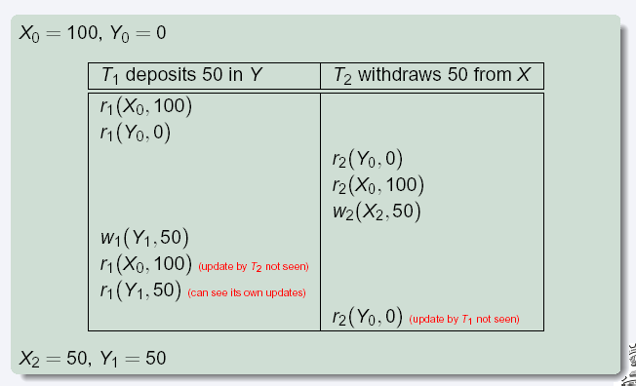
快照隔离
对快照读取不可见的并发更新

Slide 117
快照隔离
快照隔离中的多版本：
事务被赋予两个时间戳：
StartTS(Ti)事务开始时间
CommitTS(Ti)事务请求有效性检查时间
每个数据项的时间戳被赋予更新该数据项的事务的CommitTS(Ti)
当事务Ti读取一个数据项时，具有<= StartTS(Ti)的数据库的最新版本将返回给Ti

Slide 118
快照隔离
更新事务的有效性检查步骤
事务Ti与事务Tj是并发的：
StartTS(Tj)<= StartTS(Ti)<= CommitTS(Tj)或者
StartTS(Ti)<= StartTS(Tj)<= CommitTS(Ti)
更新丢失(lost update)：两个更新事务都被允许写入数据库，第一个更新的写操作将被第二个覆盖。
快照隔离两个变种
先提交者胜(First committer wins)
先更新者胜(First updater wins)

Slide 119
快照隔离
先提交者胜(First committer wins)
仅当没有其他并发事务已写入T1打算写入的数据时提交.
T1 | T2 | T3
W(Y := 1) Commit
 | Start R(X) → 0 R(Y) → 1
 |  | W(X:=2) W(Z:=3) Commit
 | R(Z) → 0 R(Y) → 1 W(X:=3) Commit-Req Abort
同步更新不可见
可以看到自己的更新
不是X的第一个提交
序列化错误, T2 is rolled back

Slide 120
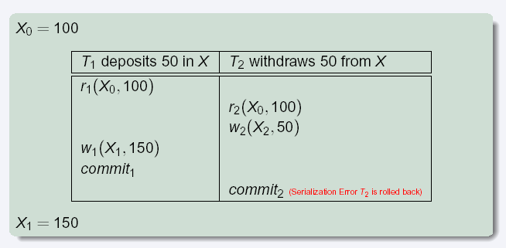
快照隔离
先更新者胜(First updater wins)
Check for concurrent updates when write occurs by locking item
But lock should be held till all concurrent transactions have finished
(Oracle uses this plus some extra features)
Differs only in when abort occurs, otherwise equivalent

Slide 121
快照隔离评价
Reads are never blocked,
and also don’t block other txns activities
Performance similar to Read Committed
Avoids several anomalies
No dirty read, i.e. no read of uncommitted data
No lost update
I.e., update made by a transaction is overwritten by another transaction that did not see the update)
No non-repeatable read
I.e., if read is executed again, it will see the same value
Problems with SI
SI does not always give serializable executions
Serializable: among two concurrent txns, one sees the effects of the other
In SI: neither sees the effects of the other
Result: Integrity constraints can be violated

Slide 122
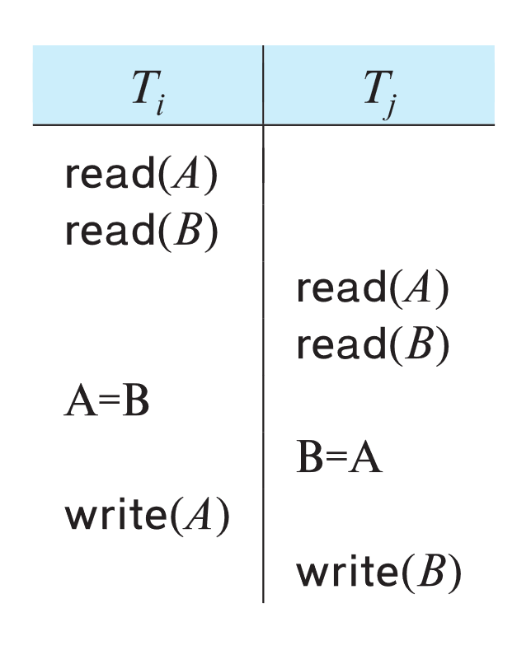
快照隔离串行化问题和解决
Example of problem with SI
Initially A = 3 and B = 17
Serial execution: A = ??, B = ??
if both transactions start at the same time, with snapshot isolation: A = ?? , B = ??
Called skew write(写偏斜)
Skew also occurs with inserts
E.g:
财务创建连续的序列号，找到当前最大的序列号
生成最新的序列号 = previous max + 1
两个事务可能生成同样的序列号
是幻影现象的一个例子

Slide 123
快照隔离
SI breaks serializability when transactions modify different items, each based on a previous state of the item the other modified
Not very common in practice
E.g., the TPC-C benchmark runs correctly under SI
when txns conflict due to modifying different data, there is usually also a shared item they both modify, so SI will abort one of them
But problems do occur
Application developers should be careful about write skew
SI can also cause a read-only transaction anomaly, where read-only transaction may see an inconsistent state even if updaters are serializable
We omit details
Using snapshots to verify primary/foreign key integrity can lead to inconsistency
Integrity constraint checking usually done outside of snapshot

Slide 124
快照隔离
Serializable snapshot isolation (SSI): extension of snapshot isolation that ensures serializability
Snapshot isolation tracks write-write conflicts, but does not track read-write conflicts
Where T_{i} writes a data a data item Q, T_{j} reads an earlier version of Q, but T_{j} is serialized after T_{i}
Idea: track read-write dependencies separately, and roll-back transactions where cycles can occur
Ensures serializability
Details in book
Implemented in PostgreSQL from version 9.1 onwards
PostgreSQL implementation of SSI also uses index locking to detect phantom conflicts, thus ensuring true serializability

Slide 125
快照隔离实现
Snapshot isolation supported by many databases
Including Oracle, PostgreSQL, SQL Server, IBM DB2, etc
Isolation level can be set to snapshot isolation
Oracle implements “first updater wins” rule (variant of “first committer wins”)
Concurrent writer check is done at time of write, not at commit time
Allows transactions to be rolled back earlier
Warning: even if isolation level is set to serializable, Oracle actually uses snapshot isolation
Old versions of PostgreSQL prior to 9.1 did this too
Oracle and PostgreSQL < 9.1 do not support true serializable execution

Slide 126
快照隔离异常处理
Can work around SI anomalies for specific queries by using select .. for update (supported e.g. in Oracle)
Example
select max(orderno) from orders for update
read value into local variable maxorder
insert into orders (maxorder+1, …)
select for update (SFU) clause treats all data read by the query as if it were also updated, preventing concurrent updates
Can be added to queries to ensure serializability in many applications
Does not handle phantom phenomenon/predicate reads though

Slide 127
弱一致性级别
Degree-two consistency: differs from two-phase locking in that S-locks may be released at any time, and locks may be acquired at any time
X-locks must be held till end of transaction
Serializability is not guaranteed, programmer must ensure that no erroneous database state will occur
Cursor stability:
For reads, each tuple is locked, read, and lock is immediately released
X-locks are held till end of transaction
Special case of degree-two consistency

Slide 128
弱一致性级别
SQL allows non-serializable executions
Serializable: is the default
Repeatable read: allows only committed records to be read, and repeating a read should return the same value (so read locks should be retained)
However, the phantom phenomenon need not be prevented
T1 may see some records inserted by T2, but may not see others inserted by T2
Read committed: same as degree two consistency, but most systems implement it as cursor-stability
Read uncommitted: allows even uncommitted data to be read
In most database systems, read committed is the default consistency level
Can be changed as database configuration parameter, or per transaction
set isolation level serializable

Slide 129
弱一致性级别
Many applications need transaction support across user interactions
Can’t use locking for long durations
Application level concurrency control
Each tuple has a version number
Transaction notes version number when reading tuple
select r.balance, r.version into :A, :version from r where acctId =23
When writing tuple, check that current version number is same as the version when tuple was read
update r set r.balance = r.balance + :deposit, r.version = r.version+1 where acctId = 23 and r.version = :version

Slide 130
弱一致性级别
Equivalent to optimistic concurrency control without validating read set(无读有效性检查的乐观并发控制)
Unlike SI, reads are not guaranteed to be from a single snapshot.
Does not guarantee serializability
But avoids some anomalies such as “lost update anomaly”
Used internally in Hibernate ORM system
Implemented manually in many applications
Version numbers stored in tuples can also be used to support first committer wins check of snapshot isolation

